Slide 1
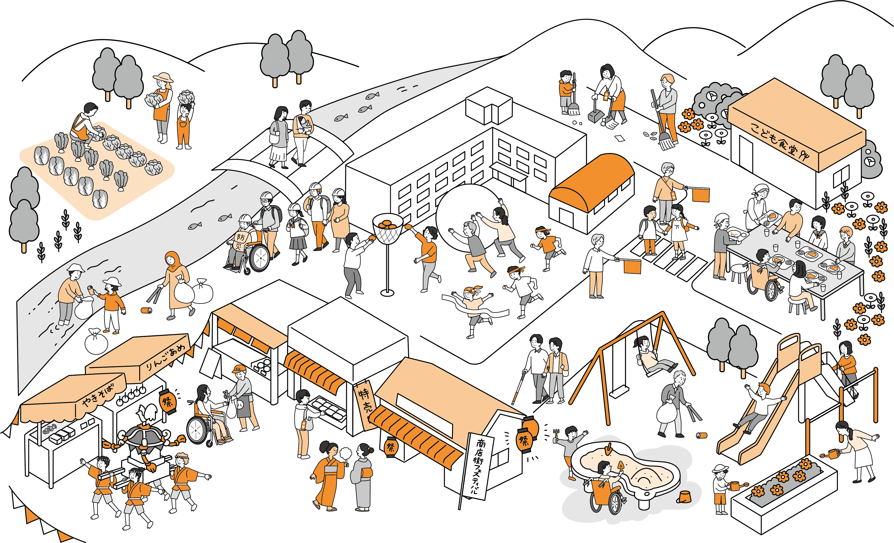
“地域共生社会”を目指して＜講師用手引書＞

Slide 2
講師用手引書の活用に当たって

Slide 3
研修のねらい
１
＜そもそも “地域共生社会” とは？＞
○制度・分野の枠や、「支える側」、「支えられる側」という従来の関係を超えて、
人と人、人と社会がつながり、１人ひとりが生きがいや役割を持ち、助け合いながら
暮らせる包摂的な社会を指しています。
＜ “地域共生社会” はどうすれば実現できる？＞
○医療・介護・福祉の制度・サービスを充実させることや、質の高い専門職を十分に
確保することも重要ですが、それだけでは実現できません。私たちの心の中にある
社会的排除の意識を変え、“地域で共に生きる” 文化を創っていく必要があります。
＜研修のねらいは？＞
○１人ひとりの気づきを促し、“地域共生社会” を目指して意識を変えていくための
きっかけにすることをねらいとしています。

Slide 4
研修の視点
２
＜地域づくり・まちづくりのアプローチ①：福祉からのアプローチ（左図）＞
○個別支援（相談支援）のように個人の抱える課題を起点として、福祉関係者が住民と
福祉課題を共有し、解決を目指して共に活動するアプローチです。
○福祉課題に直接関係する住民からの共感は得られやすいですが、関係性が強くない
住民からの共感は得られにくいため、地域づくりに一定の限界があります。
福祉からのアプローチ
まちづくりからのアプローチ
福祉課題の解決を目指した
地域づくり
人・暮らしを中心に据えた
まちづくり
個別支援（相談支援）
興味・関心

Slide 5
研修の視点
３
＜地域づくり・まちづくりのアプローチ②：まちづくりからのアプローチ（右図）＞
○個人の興味・関心を起点として、「地域を元気にしたい」「地域で活躍したい」など、
意欲のある者が地域活性化や自己実現に向けて活動するアプローチです。
○「楽しい」「ワクワクする」といった気持ちが共感を呼び、活動が自然な形で広がり
やすいですが、福祉課題との接点が無いため、当事者を含めて、誰もが魅力的に感じる
まちづくりに一定の限界があります。
福祉からのアプローチ
まちづくりからのアプローチ
福祉課題の解決を目指した
地域づくり
人・暮らしを中心に据えた
まちづくり
個別支援（相談支援）
興味・関心

Slide 6
研修の視点
４
＜福祉とまちづくりの出会い・学びによる新たな展開の可能性＞
○地域づくりやまちづくりのアプローチが異なっていても、福祉とまちづくりが出会い、
学ぶことで、従来とは全く異なる新たな活動が展開していく可能性があります。
○この研修では、まちづくりからのアプローチに取り組んでいる方が、日常生活や
普段取り組んでいる地域活動において、見方を少し変えたり、少し工夫することで、
これまで意識してこなかった方のことも考えて行動できるようになることを目指します。
福祉からのアプローチ
まちづくりからのアプローチ
福祉課題の解決を目指した
地域づくり
人・暮らしを中心に据えた
まちづくり
個別支援（相談支援）
興味・関心
出会い・学び

Slide 7
研修の対象者・開催主体
５
○地域住民のうち、まちづくりへの意欲はあるが、日頃から福祉課題に接したことがなく、
福祉に関する経験の無い方／経験の浅い方を対象者としています。
○開催主体としては、地方公共団体や社会福祉協議会等を想定しています。
●新任の民生委員・児童委員、防災・防犯組織
●企業（まちづくり関係）
●公的機関（行政職員）
●商工会議所
●青年会議所
●まちづくり団体（NPO等）
●PTA、教職員
●住民組織（自治会、商店会、こども会等）
研修開催
■地方公共団体
■社会福祉協議会 等
※社会福祉等の分野で
一定のご経験がある方
※上記に限らず、どなたでもご参加いただけます。

Slide 8
研修の構成
６
○全３章の構成と時間配分の目安は次のとおりです。
章立て | 内容 | 時間配分
第１章 オープニング | ○グループで自己紹介（３分） ○野澤さんのお話を聞いてみよう（２６分）※動画視聴 ○グループワーク（６分） | ３５分
第２章 ロールプレイ | ○ロールプレイの方法の説明（３分） ○ロールプレイ①（１０分）※登場人物、セリフの確認を含む ○ロールプレイ②（１０分）※登場人物、セリフの確認を含む ○個人ワーク（５分） ○グループワーク（１２分） | ４０分
第３章 クロージング | ○個人ワーク①（５分） ○個人ワーク②（５分） ○全体共有（５分） | １５分
合計 |  | ９０分
※９０分の研修を推奨しますが、動画視聴とグループワークを除いた６０分の研修とすることも可能

Slide 9
ファシリテートの留意点
７
＜受講者の意見の多様性を大切に＞
○個人ワークやグループワークに決まった正解はありません。受講者が相手の意見を
尊重しながら対話できるように進行してください。
＜許されない意見には柔軟に対応＞
○「別の意見がある方はおられますか？」「他の受講者の考えも聞いてみましょう。」
等と言って、受講者全員を議論に巻き込んでいく方法をお勧めします。
【許されない意見（例）】
・受講者やロールプレイの登場人物の人格を否定するような発言
・他の受講者の意見を正面から否定するような発言
＜受講者とファシリテーターによる１対１の議論は避ける＞
○会場の空気が悪くなりますし、他の受講者が放置されてしまいます。

Slide 10
第１章
オープニング

Slide 11
第１章の趣旨
８
＜受講者間の関係性を構築＞
○アイスブレイクとして自己紹介を行い、グループワークやロールプレイに向けて
打ち解け合うことを目指します。
＜ “地域で共に生きる” に触れる＞
○日頃から福祉課題に接したことがなく、福祉に関する経験の無い／経験の浅い受講者に
とって、“地域で共に生きる” とは何か、いきなり考えることは困難です。
○そこで、“地域で共に生きる” に触れるきっかけとするために、動画を視聴します。
○動画視聴後のグループワークでは、心に響いた言葉や、福祉の制度やサービスだけでは
救えない人と聞いて心に浮かんだ人をグループで共有し、ロールプレイの導入とします。

Slide 12
グループで自己紹介
９
＜内容＞
○３人を１グループとして、自己紹介を行います。
・お名前（呼ばれたい名前）
・自分の暮らす地域の好きなところ（ここが素敵）
・自分の暮らす地域への思い（こんな地域になったら良いな）
＜ねらい＞
○グループワークやロールプレイに向けて、受講者間の関係性の構築を目指します。
＜留意点＞
○１人が長く話しすぎることのないよう、ひとり１分で時間を区切りましょう。
○事前にベル等を用意しておくと便利です。

Slide 13
動画の視聴
10
＜出演者＞
○野澤和弘氏は重度の自閉症のある子の父であり、記者として幅広い分野にわたる
当事者への取材経験があるほか、社会福祉法人等で当事者支援に取り組まれています。
○ “地域で共に生きる” について、当事者と支援者の両方の立場から語ることができる方
として適任と考え、動画への出演を依頼しました。
＜内容＞
・「福祉」ができることは限られている～地域に何ができるか？
・お年寄りも寂しい～シニアの力をどう活かすか？
・ゆっくり歩くと風はやさしい～自分に何ができるか？
＜動画視聴後＞
○「野澤さんのお話から、どのようなことを感じ取ったでしょうか？」と声掛けを行い、
グループワークへとつなげてください。

Slide 14
（参考）野澤和弘氏ご略歴
11
毎日新聞客員編集委員、植草学園大学副学長・教授（令和６年度現在）。
１９８３年、早稲田大学法学部卒業後、毎日新聞入社。
社会部記者として、少年事件、いじめ、ひきこもり、児童虐待、障害者虐待等を報道。
論説委員（社会保障担当）を１０年間務めた後に退社し、現職。
社会福祉法人千楽・副理事長、一般社団法人スローコミュニケーション・代表、
社会保障審議会障害者部会・委員等も務める。
千葉県が全国で初めて制定した「障害者差別をなくす条例（2006年）」の研究会座長。

Slide 15
グループワーク
12
＜内容＞
○野澤さんのお話を聞いて心に響いた言葉、福祉の制度やサービスだけでは救えない人と
聞いて心に浮かんだ人を、理由と一緒にグループで共有します。
＜ねらい＞
○日頃から福祉課題に接したことがなく、福祉に関する経験の無い／経験の浅い受講者が
“地域で共に生きる” とは何か、考えるためのきっかけとします。
＜留意点＞
○１人が長く話しすぎることのないよう、ひとり１分で時間を区切りましょう。
○グループワーク終了後、「みなさん１人ひとりの心に響いた言葉や心に浮かんだ人を
意識しながら、次のロールプレイに取り組みましょう。」と声掛けを行ってください。

Slide 16
第２章
ロールプレイ

Slide 17
第２章の趣旨
13
＜地域には葛藤を抱えている方々がいる＞
○私たちの暮らす地域には、居場所や役割、出番を求めているけれども、心の中で様々な
葛藤があって、声を挙げづらい方々がおられます。
○受講者がこうした方々の思いに気づき、日常生活や普段取り組んでいる地域活動で、
見方を少し変えたり、少し工夫することで、“地域共生社会” の実現に近づいていきます。
＜受講者も葛藤を抱えている＞
○福祉に関する経験は無くても、日常生活や地域活動でこうした方々の存在に気づき、
自分がどのように行動すれば良いのか、葛藤を抱えた経験が１度はあると思われます。
＜ロールプレイの意図＞
○ “自分” や “自分と違う人” の心の中の葛藤を演じ、気づきを得ます。
○登場人物①は受講者、登場人物②は地域で声を挙げづらい方をイメージしています。

Slide 18
ロールプレイの方法
14
＜ロールプレイの流れ＞
①受講者全員で登場人物のプロフィールを読む
②受講者全員でセリフを確認する
③役割を決める（登場人物２人・観察役１人）
④ロールプレイを行う ※受講者は登場人物と観察役のすべての役割を経験します。
＜観察役の役割＞
○他の受講者が演じる様子を客観的に見て、過去や現在の自分を振り返ることが役割です。
＜お手本の例示＞
○受講者がセリフを棒読みせず、感情を込めて読むよう、事前にファシリテーターが
お手本を示してください。

Slide 19
ロールプレイの設定
15
登場人物①
高齢者の思いを尊重して地域で活動できるようにしたいな。
受講者Ａ
ＶＳ
足腰の弱った高齢者が地域で活動するのは不安だな...。
受講者Ｂ
登場人物②
足腰が弱くなっても地域で活動を続けたいな。
受講者Ａ
ＶＳ
地域で活動を続けることで迷惑を掛けないか不安だな...。
受講者Ｂ
※登場人物１人の心の中の葛藤を受講者２人で演じる設定であり、
登場人物①②が直接会話する設定ではないことに留意してください。

Slide 20
個人ワーク
16
＜内容＞
○登場人物①②の心の中の葛藤について、感じたことを自由に書きます。
＜ねらい＞
○受講者が登場人物①と自分を重ねながら、日常生活や普段取り組んでいる地域活動を
振り返ったり、“自分と違う人” も葛藤を抱えていることへの気づきを得ます。
＜留意点＞
○個人ワークの途中で、登場人物①を自分と重ねてみるよう促したり、高齢者も葛藤を
抱えていることについてどのように感じたのか振り返るよう、投げかけてみましょう。

Slide 21
グループワーク
17
＜内容＞
○個人ワークをみんなで共有して、登場人物①がこの後できることを自由に議論します。
＜ねらい＞
○登場人物①②それぞれの葛藤を踏まえて、登場人物①が個人としてできることや、
地域に働きかけてできること等への気づきを得ます。
＜留意点＞
○グループワークの途中で、ボランティア活動に取り組んできた高齢者に地域での
居場所や役割、出番を確保する方法について議論するよう、投げかけてみましょう。
○グループワーク終了後、「クロージングでは、ロールプレイの場面を日常生活や
普段取り組んでいる地域活動に置き換えてみましょう。」と声掛けを行ってください。

Slide 22
（参考）ボランティア関係の制度
18
○グループワークでは、ボランティア活動に取り組んできた高齢者に地域での居場所や
役割、出番を確保する方法について議論が展開されることを想定しています。
○ファシリテートに当たり、ボランティアコーディネーターに相談したり、ボランティア
活動保険に加入する等の解決策もあり得ることを知っておくと良いでしょう。
ボランティアコーディネーターの８つの役割
１．受け止める（市民・団体からの多様な相談の受け止め）
２．求める（活動の場やボランティアの募集・開拓）
３．集める（情報の収集と整理）
４．つなぐ（調整や紹介）
５．高める（気づきや学びの機会の提供）
６．創り出す（新たなネットワークづくりやプログラム開発）
７．まとめる（記録・統計）
８．発信する（情報発信、提言、アドボカシー）
（出所）特定非営利活動法人日本ボランティアコーディネーター協会（https://jvca2001.org/whats_vco/explanation/）

Slide 23
（参考）ボランティア関係の制度
19
ボランティア活動保険の対象
○日本国内の「自発的な意思により他人や社会に貢献する無償のボランティア活動」で、
次のいずれかに該当する活動
①グループの会則に則り、立案された活動であること。
②社会福祉協議会に届け出た活動であること。
③社会福祉協議会に委嘱された活動であること。
補償金額（保険金額）の例
※令和７年度の金額。詳細は出所を参照のこと
ケガの補償 | 入院保険金日額 |  | ６，５００円
 | 手術保険金 | 入院中の手術 | ６５，０００円
 |  | 外来の手術 | ３２，５００円
 | 通院保険金日額 |  | ４，０００円
（出所）社会福祉法人全国社会福祉協議会（https://www.fukushihoken.co.jp/fukushi/front/council/volunteer_activities.html）

Slide 24
第３章
クロージング

Slide 25
第３章の趣旨
20
＜研修目標の再確認＞
○最終的な目標は、受講者が見方を少し変えたり、少し工夫したりすることにより、
これまで意識してこなかった方のことも考えて行動できるようになることです。
＜２つの個人ワークの目的＞
○研修の受講後に、具体的な行動を起こしていくためのきっかけを作ることが目的です。
＜研修の締めくくり方＞
○個人ワークを全体で共有する際、受講者の踏み出す１歩がどのような内容であっても、
ファシリテーターから１人ひとりに対してポジティブな言葉を贈るようにしましょう。
○最後に、私たちの暮らす地域には、障がいのある方や認知症の方、外国籍の方等、
様々な方々がおり、ロールプレイに登場した高齢者と同じように、心の中で葛藤を
抱えている方もおられることを受講者全員と確認して締めくくりましょう。

Slide 26
個人ワーク①
21
＜内容＞
○日常生活や普段取り組んでいる地域活動で、ロールプレイと共通する場面を考えます。
＜ねらい＞
○ロールプレイの場面を日常生活や普段取り組んでいる地域活動に落とし込みます。
＜留意点＞
○共通する場面、“自分” の心の中の葛藤、“自分と違う人” の心の中の葛藤は、できるだけ
具体的に考えるよう、受講者に促しましょう。たとえば、いつ／どこで／誰が／何を／
なぜ／どのように、といったことを意識するように促すと良いでしょう。

Slide 27
個人ワーク②
22
＜内容＞
○ “地域で共に生きる” に向けて、見方を少し変えたり、少し工夫できることを考え、
日常生活や普段取り組んでいる地域活動で、明日から踏み出す１歩を宣言します。
＜ねらい＞
○１つ目の個人ワークを踏まえ、研修受講後の行動変容を目指します。
＜留意点＞
○「明日から踏み出す１歩」は、できるだけ具体的に考えるよう、受講者に促しましょう。
その際、“自分と違う人” のことを意識するように促すと良いでしょう。

Slide 28
有識者一覧
23
○この研修は以下の有識者からご助言を頂きながら開発しました。
石本淳也 日本介護福祉士会 相談役
岩田一成 聖心女子大学現代教養学部 教授
瓜生律子 世田谷区福祉人材育成・研修センター センター長
◎大日向雅美 恵泉女学園大学 学長
片山智博 北海道発達障害者支援センター センター長
鏑木奈津子 上智大学総合人間科学部 准教授
古閑祐樹 「あい・ぽーと」小さな家 麹町施設長
原田正樹 日本福祉大学 学長
（敬称略・五十音順、◎は座長、ご所属は令和６年度現在）

Slide 29
＊メモ用＊
24

Slide 30
＊メモ用＊
25

Slide 31
＊メモ用＊
26

Slide 32
